Slide 1
开题
基于SDN的DDoS攻击防御实现
温雅楠 武仕沛 王宇翔
高等计算机网络 2020年10月21日

Slide 2
目录
01
选题背景
03
项目架构与技术路线
04
分工/参考资料
02
研究现状分析

Slide 3
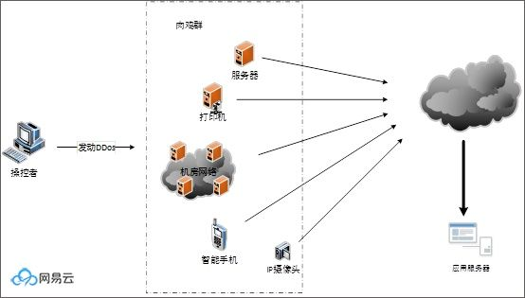
01
背景介绍
DDoS
Distributed Denial of Service，分布式拒绝服务，就是利用大量合法的分布式服务器对目标发送请求，从而导致正常合法用户无法获得服务。
成本低廉
控制或购买一批网络设备（肉鸡），即可发动攻击
简单有效
无需实现复杂的算法就可构造出攻击包，通过大量的重复请求即可达到可观的攻击效果
易攻难守
攻击的多元化，伪装性强
硬抗成本过高
Notes:
DDoS攻击：通俗点讲就是利用网络节点资源如：IDC服务器、个人PC、手机、智能设备、打印机、摄像头等对目标发起大量攻击请求，从而导致服务器拥塞而无法对外提供正常服务

Slide 4
02
现状分析
检测机制 | 准确度 | 时效性 | 通信开销 | 部署成本 | 代表方案
源端检测 | 低 | 高 | 较低 | 较高 | MULTOPS、D-WARD
末端检测 | 高 | 低 | 低 | 低 | IP Traceback、主动检测
中间网络检测 | 较高 | 较高 | 高 | 高 | 路由报文过滤
分布式检测 | 高 | 高 | 较高 | 较高 | ACC、StopIt
攻击检测
源端检测、末端检测、中间网络检测、分布式检测
网络天然分布式的性质使得难以对流量进行统一监测，数据局部性、时效性差
攻击响应技术 | 优点 | 缺点 | 代表方案
报文过滤 | 过滤通过地址欺骗的 DDoS 攻击，保护正常用户流量 | ①无法防御利用真实主机和 IP 地址的攻击；②对检测的精确度依赖较高；③大规模攻击时负载较高 | 分布式报文过滤、路径标识
速率限制 | 能够避免大量报文拥塞链路，保障攻击情况下的系统正常运行 | ①需要大规模部署；②可能对正常用户造成影响 | Pushback、最大最小公平限流
攻击容忍 | 尽可能维持系统的正常运行和用户的使用，为反攻措施争取时间 | ①本身不能阻止 DDoS 攻击；②需要大量的系统资源开销以维持服务正常运行 | Honeynet、负载均衡
攻击溯源 | 追踪攻击的发起者进行主动防御，从根源上抑制攻击产生 | ①需要大规模部署；②需要利用空间有限的报文头信息进行标记；③利用大量路由器存储数据分组信息 | Packet marking、Logging
攻击响应
报文过滤、速率限制、攻击容忍、攻击溯源
DDoS攻击种类的多样化使得无法用统一方式处理，大规模的网络设备更新难以实现
Notes:
传统的针对DDoS的防范体系可以分为两个方面，分别是攻击检测和攻击响应。
（1）源端检测。主要部署在用户本地网络的接入路由器，能够在源端及早地阻止攻击行为。但是这样存在一个问题，就是很多DDos攻击可能在不同区域发起，单一区域的攻击流量没有形成一定规模的话，可能很难被检测到。
（2）末端检测。这个机制运行在服务端，提高了检测精度，同时降低了部署开销，但又引入了处理滞后性的问题。
（3）中间网络检测。折中前两种策略，部署在传输路径中的路由器，建立多点流量检测分析机制，然而其部署成本和通信成本也随之增加。
（4）分布式检测。从集中式单点检测向分布式检测转变，是一种较为有效的方案。然而在构建分布式防御体系的过程中，仍然存在一定问题，例如节点间信任、通信负载等问题。
以上所有问题，究其根本原因在于网络本身的分布式，难以做到既准确又快速的收集数据。
1) 报文过滤技术针对地址欺骗的 DDoS 攻击，通过检测报文源 IP 地址真实性并过滤源地址欺骗报文进行防御。
2) 速率限制通过抑制可疑攻击流的发送速率，避免大量报文拥塞链路或淹没攻击受害者。
3) 攻击容忍的目的是缓解 DDoS 攻击对目标系统的影响，尽可能地维持系统服务的继续进行，但本身并不能阻止 DDoS 攻击。
4) 攻击溯源的作用是追踪发起 DDoS 攻击的真正攻击者，为攻击响应机制提供真实的攻击源位置及攻击路径信息。
攻击种类的多样化使得难以用统一的规则过滤掉所有非法请求，加之网络协议本身难以改变，大规模的更新部署在原本的网络架构下难以实现

Slide 5
02
现状分析
SDN能够做什么？
控制与转发分离
信息收集优势：基于控制与转发分离这样的架构，使得收集、统一全局信息更加方便，这位算法分析提供了实时、可靠的数据支撑。
部署优势：通过控制器下发流表，使得新的防御规则能够迅速的应用于网络系统。
规则定义优势：软件定义网络，也能针对不同DDoS攻击种类做特定处理规则，处理更加灵活。
Notes:
基于控制与转发分离这样的架构，使得收集、统一全局信息更加方便，这位算法分析提供了实时、可靠的数据支撑。
通过控制器下发流表，使得新的防御规则能够迅速的应用于网络系统。
软件定义网络，也能针对不同DDoS攻击种类做特定处理规则，处理更加灵活。

Slide 6
02
实验目标、意义
虚拟网络平台
初级的DDoS攻击
SDN体系搭建
配置SDN，抵御初步攻击
攻击、防御的演化升级之路
了解DDoS攻击原理，熟悉多种攻击手段。掌握SDN核心原理、工作过程。
Notes:
本实验通过在虚拟网络环境中模拟ICMP泛洪，实现初步的DDoS攻击，通过建立SDN体系架构并配置控制器和下发流表，实现DDoS防御，从而对SDN的核心原理、工作过程有一个完整的认识。后期通过进一步实现更加多元化的DDoS攻击和定制相应的防御机制，以发掘SDN更多的价值潜力。

Slide 7
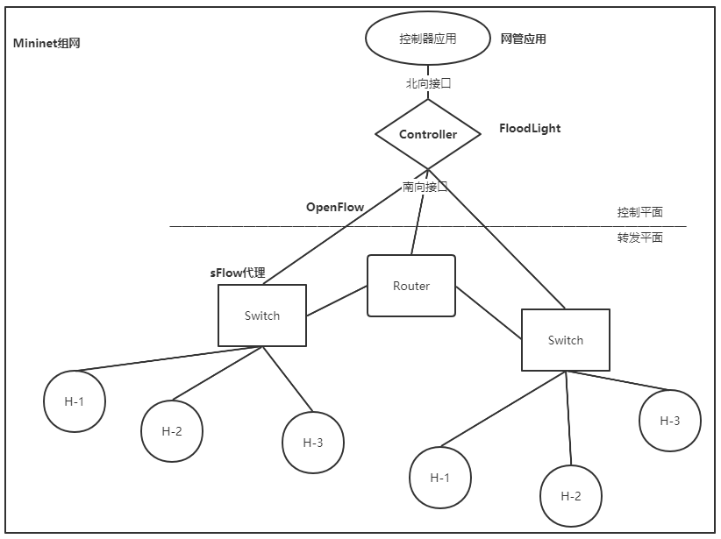
03
项目架构
执行流程
在虚拟组网环境中搭建SDN体系，将控制和转发平面分离，转发平面通过收集器收集网络设备各接口的流量数据，反馈给控制平面，控制器汇总并分析全局数据，根据事先定制的算法，下发规则给网络设备，网络设备根据给定规则对数据进行处理。

Slide 8
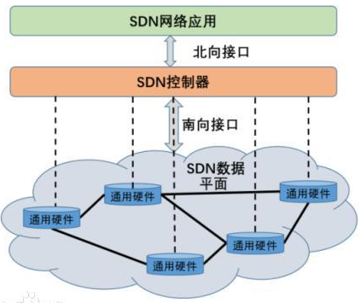
03
技术路线
SDN体系结构
一种控制与转发分离并可直接编程的网络架构，将数据与控制相分离。在控制层，包括具有逻辑中心化和可编程的控制器，可掌握全局网络信息，方便运营商和科研人员管理配置网络和部署新协议等。在数据层，包括各种网络设备，仅提供简单的数据转发功能。两层之间采用统一接口（如OpenFlow）进行交互。
Notes:
1. 数据平面(基础设施层)：数据平面由交换机等网络通用硬件组成，各个网络设备之间通过不同规则形成的SDN数据通路连接。
2. 控制平面(控制层)：这控制平面包含了逻辑上为中心的SDN控制器，它掌握着全局网络信息，负责各种转发规则的控制。
3. 应用平面(应用层)：包含着各种基于SDN的网络应用，用户无需关心底层细节就可以编程、部署新应用。
除了三个平面还有两个接口非常重要：
1. 南向接口(Southbound Interface或D-CPI)：位于数据平面和控制平面之间，具有统一的通信标准，主要负责将控制器中的转发规则下发至转发设备，最主要应用的是OpenFlow协议。
2. 北向接口(Northbound Interface或A-CPI)：位于控制平面与应用平面之间，上层的应用程序通过北向接口获取下层的网络资源，并通过北向接口向下层网络发送数据。没有统一的通信接口，它允许用户根据自身需求定制开发各种网络管理应用

Slide 9
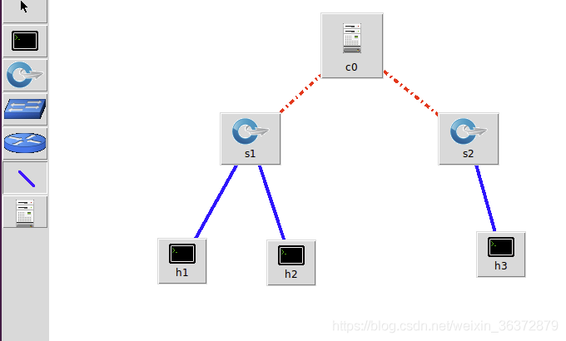
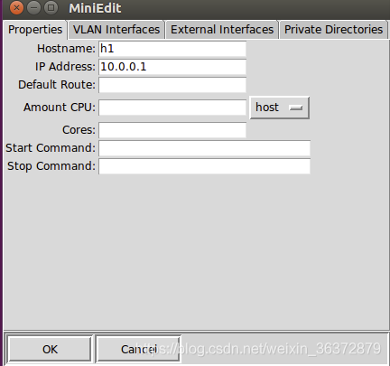
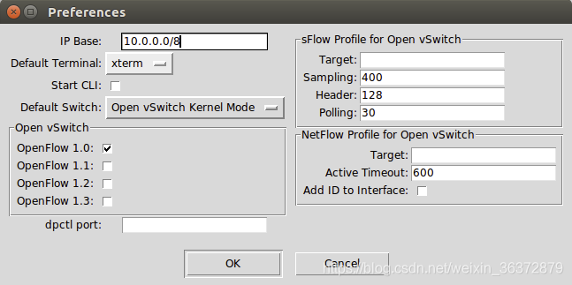
03
技术路线
Mininet虚拟组网
网络仿真平台，通过这个平台可以创建一个包含主机，交换机，控制器和链路的虚拟网络。其上进行的一切操作就如同在真实环境下进行（据说可以无缝迁移到真实场景）。通过mn提供的命令可以实现对单个主机的操控。

Slide 10
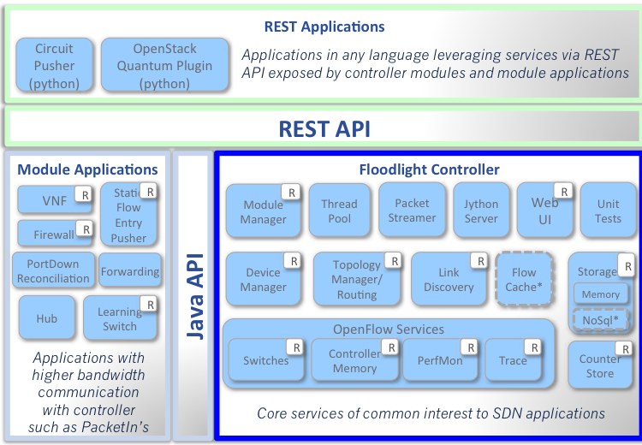
03
技术路线
FloodLight控制器
控制器作为SDN网络中的重要组成部分，能集中、灵活地控制SDN网络，为核心网络及应用创新提供了良好的扩展平台。常规的控制器无法单独使用，需要由北向接口的应用对控制器进行调度、管理。不过Floodlight本身实现了一套控制和查询网络的通用功能，基于Rest Api访问模式可以便捷的操控控制器。

Slide 11
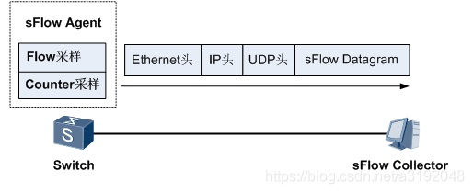
03
技术路线
sFlow代理
sFlow是一种用于监控数据网络上交换机或者路由器流量转发状况的技术。系统包括sFlow Agent和sFlow Collector。sFlow Agent通过特定的采样技术获取网络设备上的流量转发统计并实时地通过sFlow数据报文发送给Collector，并生成流量报告。

Slide 12
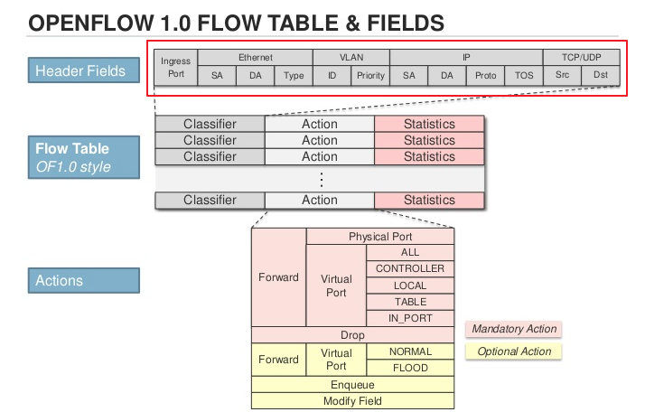
03
技术路线
OpenFlow协议
OpenFlow是控制器和交换机之间的标准协议，openFlow最基本的特点是基于流（Flow）的概念来匹配转发规则，每一个交换机都维护一个流表（Flow Table），依据流表中的转发规则进行转发，而流表的建立、维护和下发都是由控制器完成的。

Slide 13
04
分工/进度/参考资料
成员 | 工作内容 | 备注
温雅楠 | 虚拟组网配置，sFlow代理配置 | 搭建网络环境，并能对网络设备的数据流进行采集和显示
武仕沛 | Floodlight控制器配置，配置下发流表 | 将控制器和组网连接，根据不同种类DDoS攻击设置相应规则处理
王宇翔 | DDoS攻击模拟 | 生成多种有效攻击方式，瘫痪网络
[1] https://blog.csdn.net/wangyiyungw/article/details/80537891.
[2] https://blog.csdn.net/AsNeverBefore/article/details/78916645.
[3] https://www.sdnlab.com/2909.html.
[4] https://www.sdnlab.com/experimental-platform/.
[5] https://www.sdnlab.com/sflow-ddos/.
[6] http://blog.chinaunix.net/uid-20556054-id-3164909.html.
[7] 陈飞,毕小红,王晶晶,刘渊.DDoS攻击防御技术发展综述[J].网络与信息安全学报,2017,3(10):16-24.
[8]Mattijs Jonker,Anna Sperotto,Roland van Rijswijk-Deij,Ramin Sadre,Aiko Pras. Measuring the Adoption of DDoS Protection Services[P]. Internet Measurement Conference,2016.
[9]Lukasz Apiecionek, Jacek M.Czerniak, Wojciech T.Dobrosieski. Quality of Services Method as a DDoS Protection Tool. Intelligent Systems 2014 pp 225-234
[10]Elaine Shi, Ion Stoica, David Andersen, Adrian Perrig. OverDoSe: A Generic DDoS Protection Service Using an Overlay Network. 2006-01, CMU-CS-06-114.
[11]RUKAVITSYN A, BORISENKO K, SHOROV A. Self-learningmethod for DDoS detection model in cloud computing[C]//IEEEYoung Researchers in Electrical and Electronic Engineering. 2017:544-547.
[12]WAHAB O A, BENTAHAR J, OTROK H, et al. Optimal loaddistribution for the detection of VM-based DDoS attacks inthe cloud[J]. IEEE Transactions on Services Computing, 1939,(99): 1.
[13]LUA R, YOW K C. Mitigating DDoS attacks with transparent and intelligent fast-flux swarm network[J]. IEEE Network, 2011, 25(4):28-33.
[14]CHEN J, WANG Y, WANG X. On-demand security architecture forcloud computing[J]. Computer, 2012, 45(7): 73-78.
时间 | 主要工作
10月24日-11月8日 | 在虚拟组网环境中搭建起SDN管理控制体系，并实现网络设备的配置和资源监管。
11月9日-11月15日 | 基于简单的攻击模型，如ICMP泛洪，实现一个初步的DDoS攻击，通过设置转发规则，完成对此次攻击的防御。
11月16日-实验结束 | 考察更多种类的DDoS攻击，分析其攻击原理，特点，并在系统中复现该攻击与防御模型。

Slide 14
感谢您的聆听
.
.
.
时间：2020年10月21日

